Slide 1
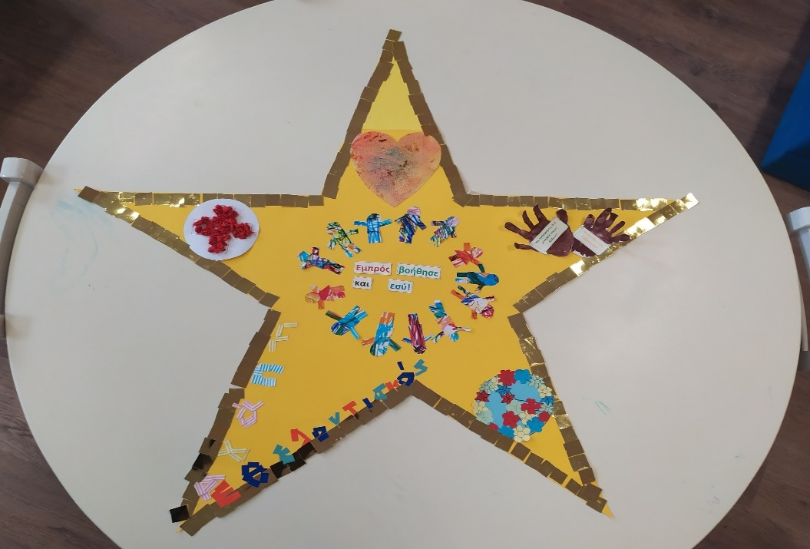
Στη γειτονιά της Γιάννουλης, κάτι παράξενο συμβαίνει, 13 παιδάκια, Νηπιάκια θέλουν να δούνε, της γης οι θλιμμένοι, αγάπη να βρούνε!
Θέλουν να γίνουν εθελοντές, για να δώσουν λύσεις, σε γέρους, νέους και παιδιά, με τη δική τους προσφορά!!!
Έτσι ξεκίνησαν την εθελοντική δουλειά, με διάφορα υλικά, για να στείλουν μήνυμα σε όλη την πόλη και να ακούει η πλάση όλη!!! <<Εμπρός, βοήθησε και εσύ >>
Τρία νηπιάκια μας, με ευαισθησία βαθιά, ο Γιωργάκης ,ο Γιαννάκης και ο Ντανιέλ, φτιάξανε μία καρδιά, από χρώματα παστέλ!
Ο Λευτέρης με τον Δημήτρη, πήραν χαρτί, ψαλίδι και κάναν σε ψηφιδωτό, την Αγάπη και τον Εθελοντισμό!!!
Ο! ο ο να ο Βαγγέλης και ο Ορφέας , σαν γενναίοι μαχητές, σχημάτισαν με μπαλάκια από χαρτί, τον Σταυρό του Εθελοντή!!!!
Όλα αυτά γίναν ένα ΑΣΤΕΡΙ, που χώρεσε όλων των παιδιών την εργασία, σκοπό έχει, να διδάξει στους μεγάλους, την αγάπη και τη φιλία και στα παιδιά την ευτυχία!!!!
Α! α !α !α! τί ωραίο φως στο σκοτάδι, είναι το Αστέρι της Ευχής, που δίνει νόημα ζωής, σε κάθε άνθρωπο της γης, αρκεί να γίνεις Εθελοντής!!!!!
Και όπως λέμε στο Νηπιαγωγείο μας Απλώνουμε τα χέρια μας, την αγκαλιά μας ανοίγουμε, αστέρια, αστέρια, σας χαρίζουμε και την αγάπη μας, σας δίνουμε!!!!!
Ειδικό Νηπιαγωγείο Γιάννουλης
Το Αστέρι της Ευχής
Η Νάγια και η Ελένη, σαν κοπέλες δροσερές , έγραψαν όμορφες ευχές, μέσα στις παλάμες τους, τις κλειστές!!!!
Ο Κωνσταντίνος και ο Βασίλης, σαν μεγάλοι αρχηγοί, έφτιαξαν την << Ειρήνη>>, με λουλούδια από χαρτί!!!!

